Slide 1
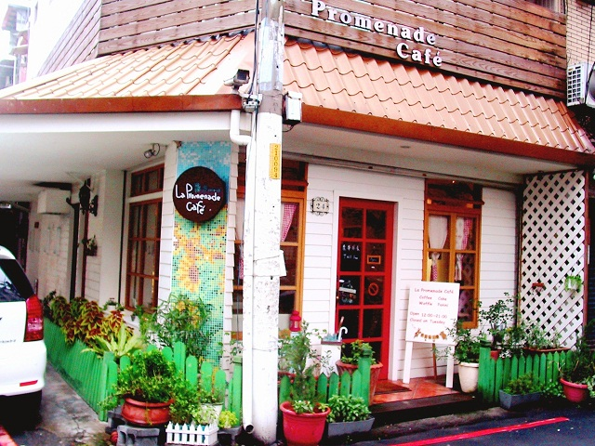
散步咖啡館
店址 : 宜蘭市和睦路2之20號
營業時間 : 12:00 – 20:00
電話 : 03-9329828

Slide 2
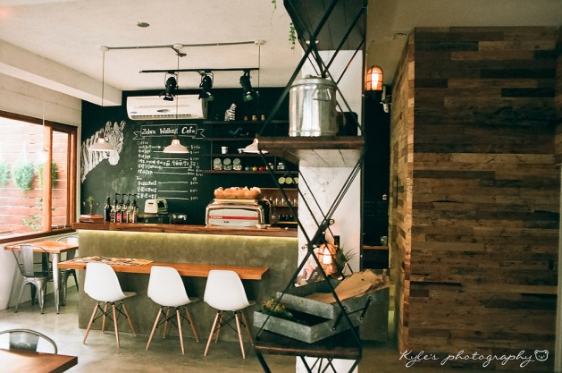
這是一樓的樣子
散步咖啡是宜蘭市區內的一間老屋
屋內還保留著許多老屋原貌
在老屋內喝咖啡一直是許多人所享受的
這裡的咖啡味道不錯且輕食好吃
如果你喜歡老屋或是咖啡或是吃的
那來散步咖啡或許都能找到你喜歡的

Slide 3
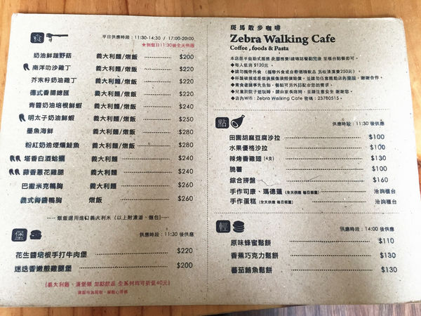
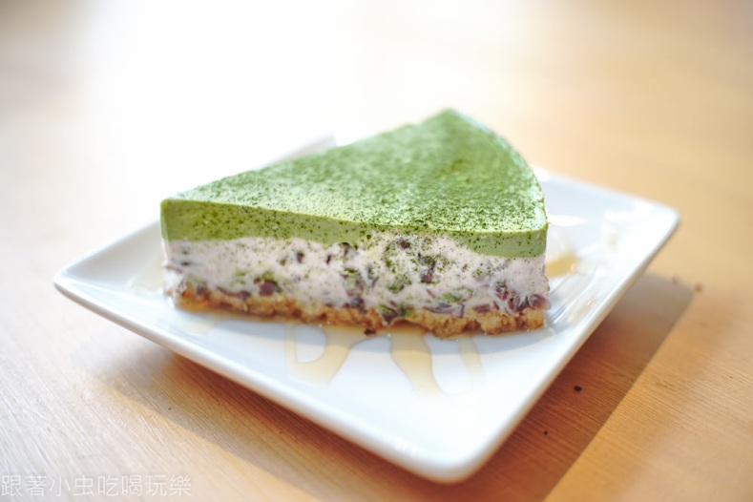
這是這間的菜單
這個是店內人氣:抹茶紅豆蛋糕
喜歡抹茶的朋友可以試試

Slide 4
我是覺得想要放鬆心情或甦解壓力的話可以來這裡吃個小點心或一杯咖啡，也可以看它們店裡內牆上的畫作，希望你們會喜歡。
謝謝聆聽

